Slide 1
這是耶和華說的

Slide 2
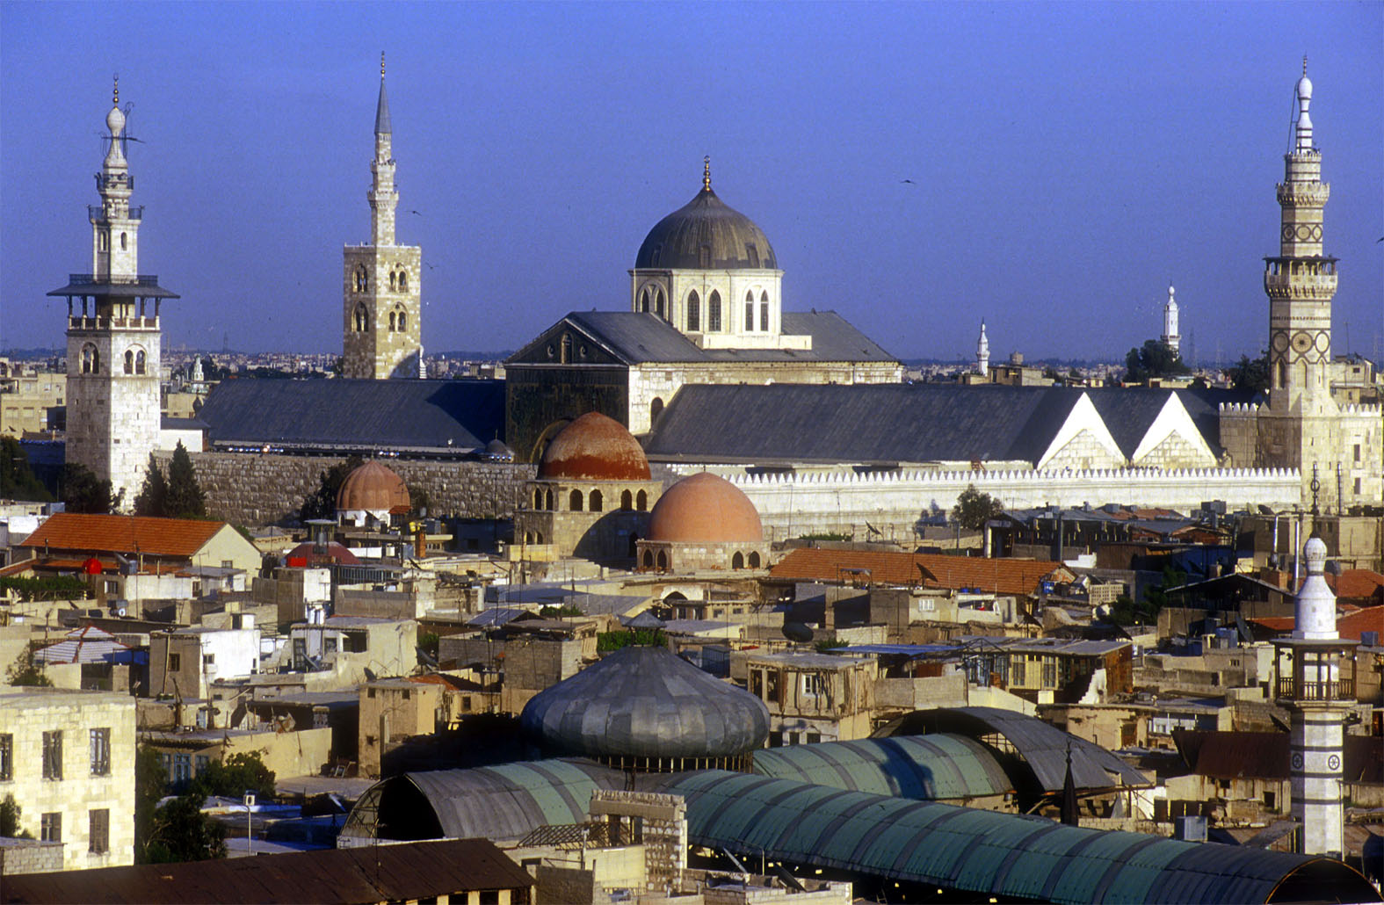
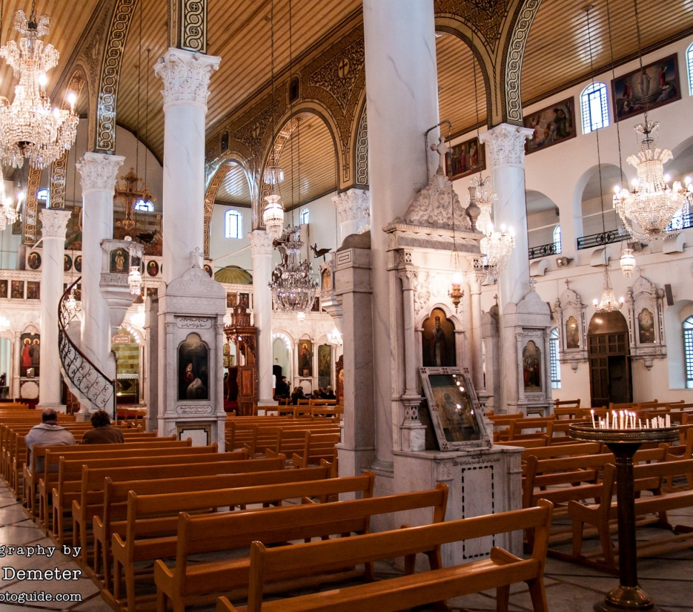
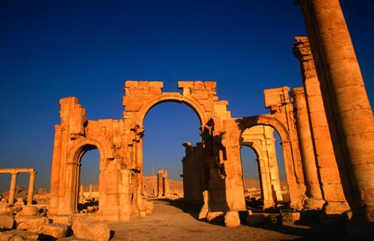
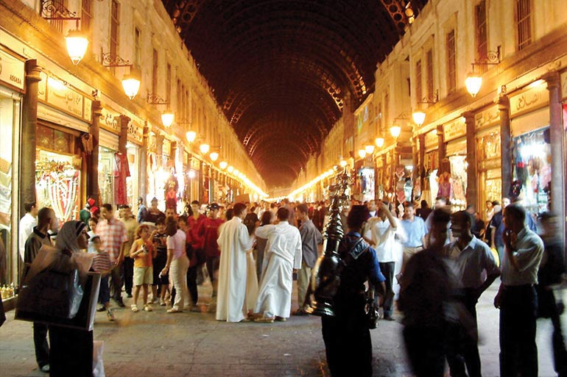
大馬士革 Damascus

Slide 3
J. Barton Payne’s Encyclopedia
舊約有1,239
個預言
新約有578個預言
總共1,817個預言

Slide 4
v.1「這是耶和華說的」
v.6「這是你神所說的」
v.8「這是耶和華你的救贖主說的」

Slide 5
一、上帝要教會生養眾多
¹你這不懷孕不生養的，要歌唱。你這未曾經過產難的，要發聲歌唱，揚聲歡呼。因為沒有丈夫的，比有丈夫的兒女更多，這是耶和華說的。（賽54:1）

Slide 6
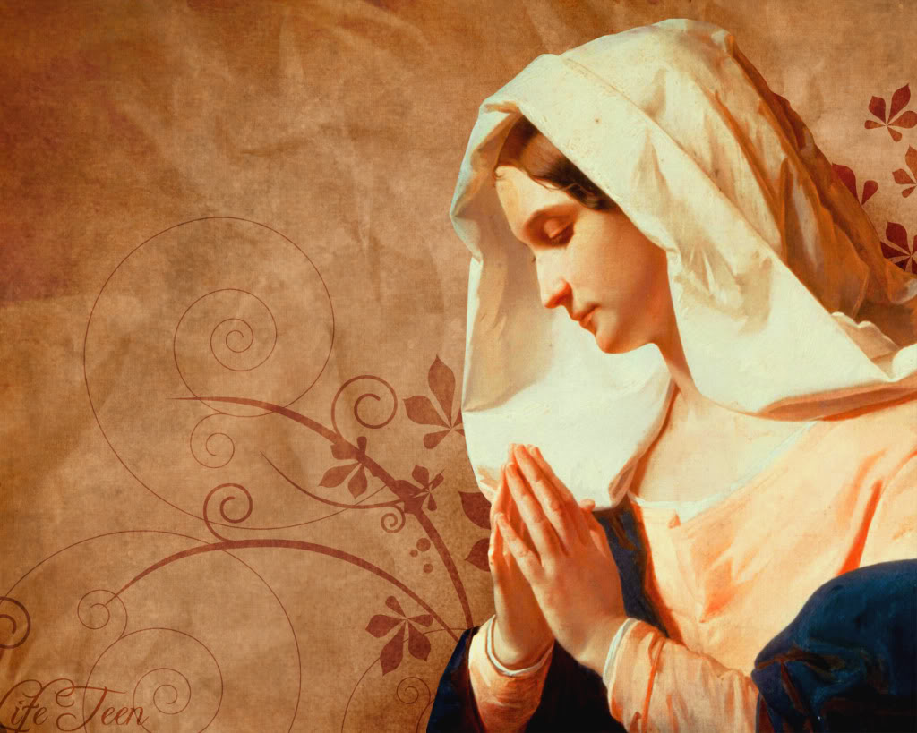
亞伯拉罕的妻子撒萊
以撒的妻子利百加
雅各所愛的妻子拉結
以利加拿的妻子哈拿
耶穌的母親馬利亞

Slide 7
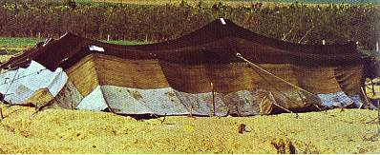
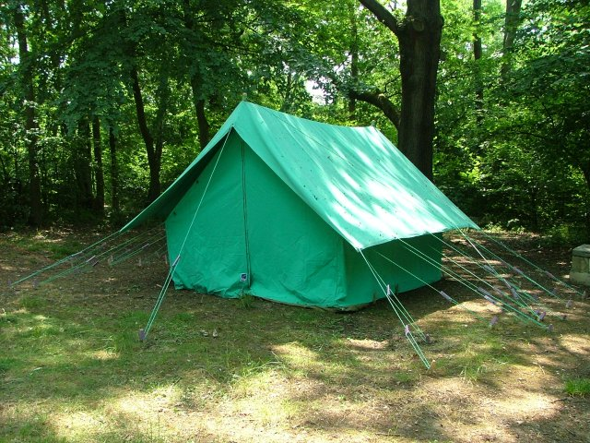
二、上帝要擴張教會帳幕
「要擴張你帳幕之地，張大你居所的幔子，不要限止；要放長你的繩子，堅固你的橛子，因為你要向左向右開展，你的後裔必得多國為業，又使荒涼的城邑有人居住。」（以賽亞書54章2-3節）

Slide 8
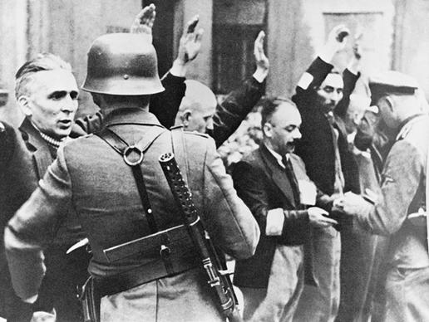
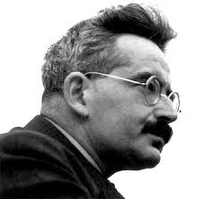
三、上帝要贖回他的子民
Walter Benjamin

Slide 9
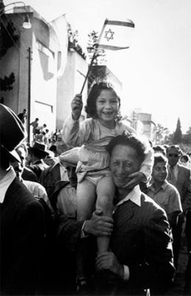
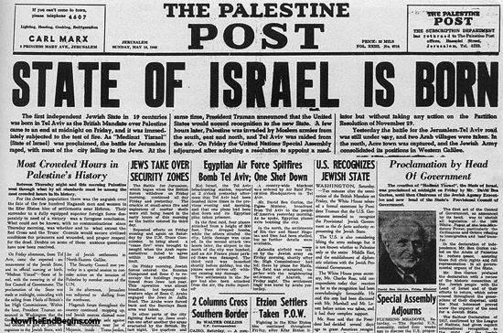
「²¹主耶和華如此說：我要將以色列人從他們所到的各國收取，又從四圍聚集他們，引導他們歸回本地。²² 我要使他們在那地，在以色列山上，成為一國，有一王做他們眾民的王，他們不再為二國，決不再分為二國。」（結卅七21​​-22）

